Slide 1
事件研究法及Stata实现

Slide 2
官方定义
事件研究法(event study)由Ball & Brown (1968) 以及Fama et al. (1969) 开创，其原理是根据研究目的选择某一特定事件，研究事件发生前后样本股票收益率的变化，进而解释特定事件对样本股票价格变化与收益率的影响，主要被用于检验事件发生前后价格变化或价格对披露信息的反应程度。事件研究法是基于有效市场假设的，即股票价格反映所有已知的公共信息，由于投资者是理性的，投资者对新信息的反应也是理性的，因此，在样本股票实际收益中剔除假定某个事件没有发生而估计出来的正常收益(normal return)就可以得到异常收益(abnormal return)，异常收益可以衡量股价对事件发生或信息披露异常反应的程度。

Slide 3
简而言之
事件研究法(event study)用于研究一件事情发生后，能给公司带来多少的Abnormal Return（AR），或者用Cumulative Abnormal Return（CAR）来代替这种影响。

Slide 4
图示
t*
T1
T2
T3
t
T4
Estimation Window
Event Window
图：Subhan Ullah, et al., 2021

Slide 5
调节效应及Stata实现

Slide 6
调节效应
自变量X
因变量Y
调节变量MO
自变量X
因变量Y

Slide 7
调节效应（互补）
眼镜片
眼镜框
小店收入
假设H1：单独售卖眼镜框能够增加小店收入
假设H2：售卖眼镜片能够促进眼镜框对小店收入的正效应

Slide 8
调节效应（替代）
馒头
面条
欢愉度
假设H1：饿的时候吃面条增加欢愉度
假设H2：吃了面条又吃馒头能够抑制面条对欢愉度提升的正效应

Slide 9
调节效应（无交互项时）
解释：其他条件不变时，X每增加一个但会，Y平均会增加（α1）个单位

Slide 10
调节效应（有交互项时）
解释：其他条件不变时，X每增加一个但会，Y平均会增加（α1+α3）个单位。
当M增长一个单位（由0到1时），会使得X对Y的影响从（α1）变为（α1+α3）
若（α3>0），则X对Y的影响效果会随着M值的增大而增大；反之，若（α3<0），则X对Y的影响效果会随着M值的增加而降低

Slide 11
中介效应及Stata实现

Slide 12
中介效应
自变量X
因变量Y
自变量X
中介变量ME
因变量Y

Slide 13

中介效应
争论

Slide 14
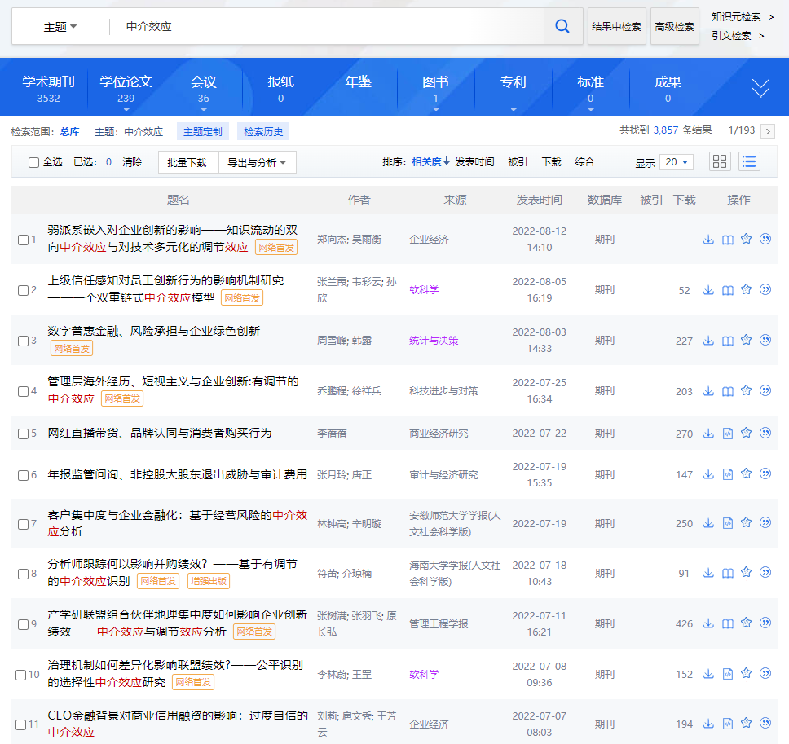
中介效应
仍有相关文章发表

